Slide 1

TRƯỜNG ĐẠI HỌC KHOA HỌC TỰ NHIÊN KHOA CÔNG NGHỆ THÔNG TIN KHÓA LUẬN TỐT NGHIỆP ĐẠI HỌC HỆ THỐNG QUẢN LÝ VÀ HỖ TRỢ BÁN HÀNG TẠI CỬA HÀNG VỪA VÀ NHỎ TRÊN IPAD VÀ WEB
Giáo viên hướng dẫn: TS. Đinh Bá Tiến
Nhóm tác giả: Lê Huy Sinh – Nguyễn Hoàng Đức
Notes:
Nhóm chúng em xin chào Thầy, quý khách, các bạn. Nhóm chúng em gồm Lê Huy Sinh – Nguyễn Hoàng Đức. Đến từ lớp 13 Cử nhân tài năng Khoa CNTT, trường KHTN
Hôm nay nhóm chúng em xin trình bày để tài luận văn về Hệ thống …..
Với sự hướng dẫn của Thầy, TS. Đinh Bá Tiến

Slide 2
Nội dung trình bày
I. Giới thiệu đề tài
III. Bài toán quản lý và bán hàng
IV. Kết quả đạt được
II. Giải pháp thực hiện
V. Đánh giá và hướng phát triển
Notes:
Nội dung chúng em muốn trình bày tới mọi người gồm:
Thứ nhất là giới thiệu một cách tổng quan về đề tài
Thứ 2 là dựa vào vấn đề hiện tại và những hệ thống đi trước để đưa ra những giải pháp thực hiện phù hợp
Thứ 3 là cách mà chúng em giải quyết một số bài toán quản lý và bán hàng
Thứ 4 là Kết quả mà nhóm chúng em đã làm được.
Thứ 5 tự đánh giá những kết quả mà nhóm đã làm được và hướng phát triển, mở rộng thêm hệ thống.

Slide 3



I. Giới thiệu đề tài
Xu hướng công nghệ hiện tại
Notes:
Thời đại công nghệ phát triển mạnh, nhất là về smartphone, máy tính bảng đang được phát triển nhanh chóng về cấu hình, số lượng, lẫn giá thành.
Với 1 máy tính bảng có thể thay thế 1 máy tính bình thương với các ứng dụng cơ bản và một số tác vụ nặng.
Mà nó lại có thể tiện di chuyển trong quá trình làm việc.

Slide 4
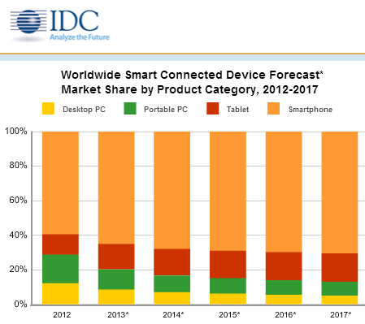
I. Giới thiệu đề tài
Thị phần các thiết bị thông minh
Notes:
Đây biểu đồ dự đoán về sự phát triển của những thiết bị thông mình từ năm 2012 -> 2017. Và đúng theo dự doán chúng ta thấy được sự phát triển thế nào của các thiết bị thông minh.
Qua đó chúng ta thấy được sự thay thế dần dần của các thiết bị smartphone, máy tính bảng với PC trong nhiều lịch vực.
Vì:
Nhỏ gọn, tiện di chuyển.
Cấu hình đủ để có thể xử lí những tác vụ nặng.
Đó là lý do tại sao chúng em phát triển ứng dụng bán hàng trên ipad.

Slide 5
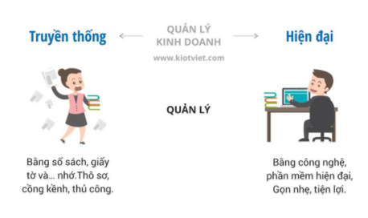
I. Giới thiệu đề tài
Vấn đề cửa hàng:
Giám sát được cửa hàng.
Tốn thời gian quản lý, ghi chép sổ sách.
Quản lý được doanh thu, lợi nhuận, tồn kho.
Mở rộng quy mô.
Bán hàng
Notes:
Trong những năm gần đây, ngành bán lẻ VN có sự tiến bộ vượt bậc trong việc ứng công nghệ kĩ thuật vào hỗ trợ và quản lý.
Nhưng cũng có 1 vài lý do mà những chủ cửa hàng chưa thực sự áp dụng.
Họ chưa rảnh về công nghệ
Giao diện chưa thực sự phù hợp với họ
Họ thấy còn khó khăn và không quen với việc sử dụng những ứng dụng quả lý.

Slide 6
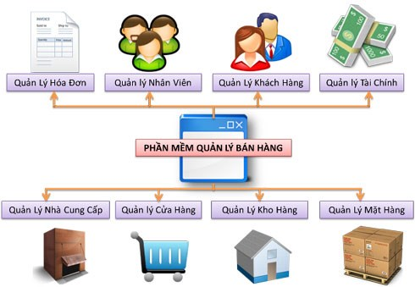

I. Giới thiệu đề tài
Vấn đề cửa hàng:
Quản lý chuỗi chi nhánh.
Số lượng, giá sản phẩm.
Hóa đơn bán hàng.
Doanh thu theo ngày, tháng.
Doanh số bán của nhân viên.
➔ Quản lý và bán hàng hiệu quả ?

Slide 7




II. Giải pháp thực hiện
Sản phẩm trong nước
Chủ yếu tập trung quản lý các nguồn lực tại cửa hàng.
Hạn chế trong các quy trình nghiệp vụ như phân phối, chuyển hàng…
Tập trung phát triển trên PC và Web
Notes:
Qua phần giải pháp thực hiện, trước khi đưa ra những giải pháp thì nhóm em cũng khảo sát và tìm hiểu những ứng dụng đã đi trước.
- Đối với các sản phẩm trong nước thì cũng tương đối đáp ứng được các chức năng để có thể quản lý và bán hàng.
Nhưng vẫn còn 1 số hạn chế

Slide 8


II. Giải pháp thực hiện
Sản phẩm ngoài nước
Khá hoàn thiện về các chức năng cho một cửa hàng online và offline.
Giao diện tương tác người dùng thuận tiện (hơn 100 giao diện cửa hàng).
Hỗ trợ hầu hết các thiết bị smartphone, tablet, ipad, pc..
Notes:
Đối với các sản phẩm ngoài nước thì khá hoàn thiện về chức năng lẫn giao diện.

Slide 9
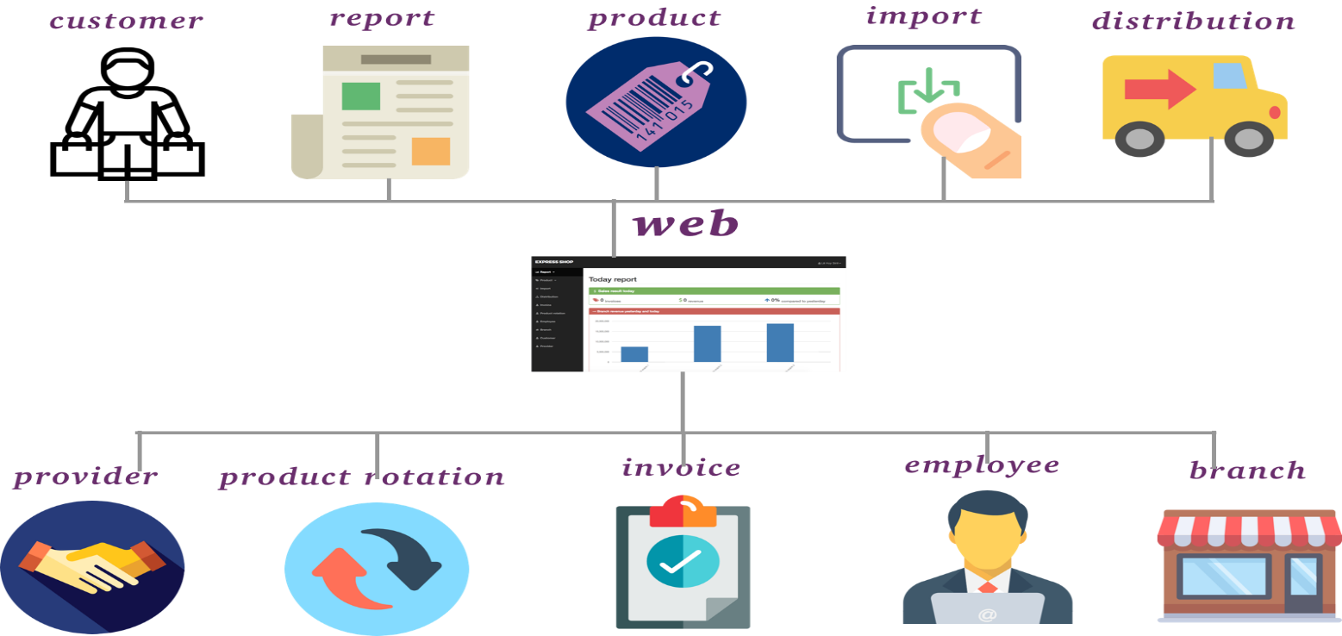
II. Giải pháp thực hiện
Đưa ra mô hình chức năng:
Web để quản lý chi tổng quát về doanh thu, chi nhánh, nhân viên, sản phẩm, khách hàng
Notes:
Qua những vấn đề đặt qua với cửa hàng, rút kinh nghiệm và học hỏi từ những ứng dụng đã đi trước.
Nhóm cũng đưa ra mô hình chức năng mà nhóm thực hiện trên web
để chủ cửa hàng để thể quản lý và giảm sát tổng quan tất cả các hoạt động của cửa hàng.
Bao gồm:

Slide 10
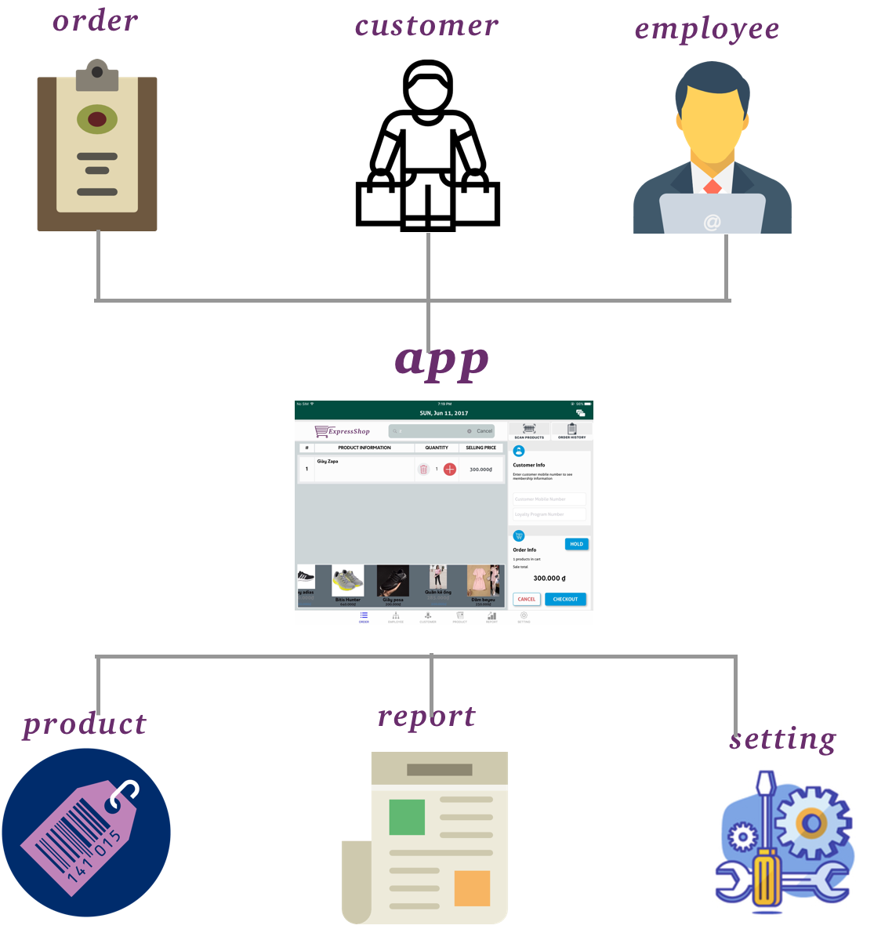
II. Giải pháp thực hiện
Đưa ra mô hình chức năng:
App để quản lý bán hàng, sản phẩm, nhân viên, báo cáo tại chi nhánh.
Notes:
Đây là mô hình chức năng mà nhóm thực hiện trên Ipad
để quản lý chi nhánh và nhân viên có thể bán hàng hiệu quả.
Bao gồm

Slide 11



II. Giải pháp thực hiện
Công nghệ sử dụng và mô hình hệ thống:
App
Server
Web
Notes:
Để thực hiện, nhóm sử dụng server là google firebase để quản lý dữ liệu và xử lý yêu cầu của phía client.
Client gồm hai phần là web và app.
- Web viết bằng ngôn ngữ javacript. Dùng để quản lý, giám sát các tác vụ ở của cửa hàng
- App viết bằng Swiff trên nền tảng IOS. Dùng để quản lý và bán hàng ở chi nhánh.

Slide 12
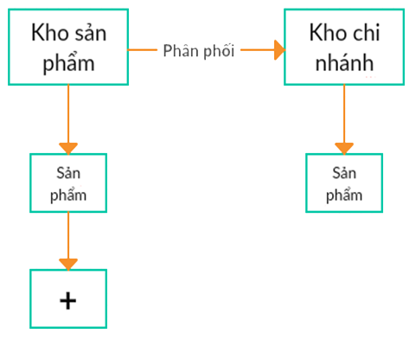
III. Bài toán về quản lý và bán hàng
Bài toán quản lý và lưu trữ sản phẩm:
Lưu trữ sản phẩm ở kho chính và kho chi nhánh.

Slide 13
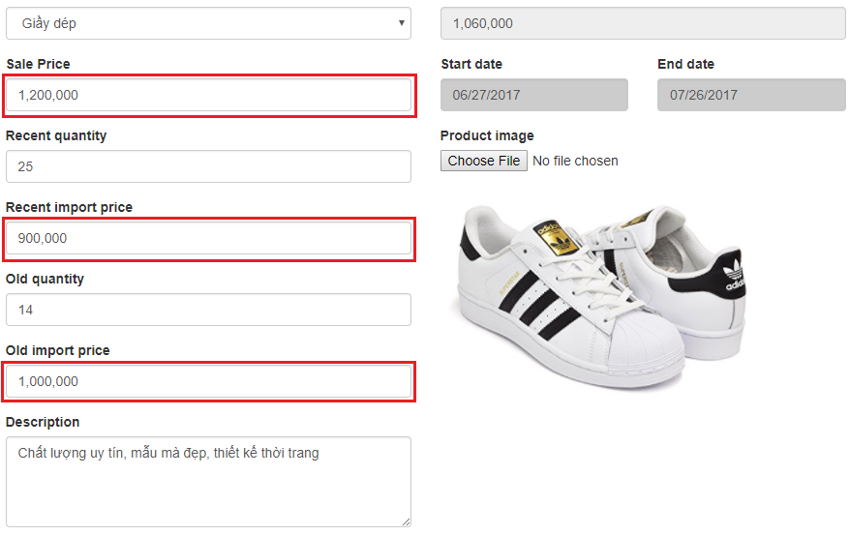
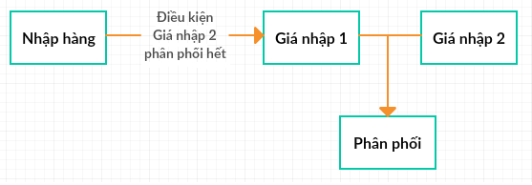
III. Bài toán về quản lý và bán hàng
- Quản lý sản phẩm với nhiều giá nhập của một sản phẩm.

Slide 14
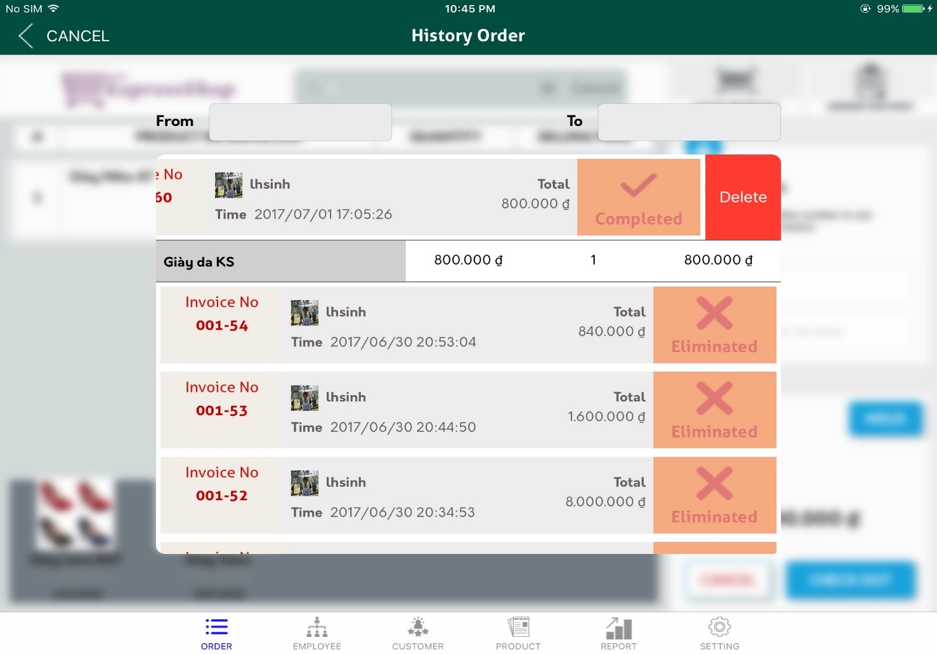
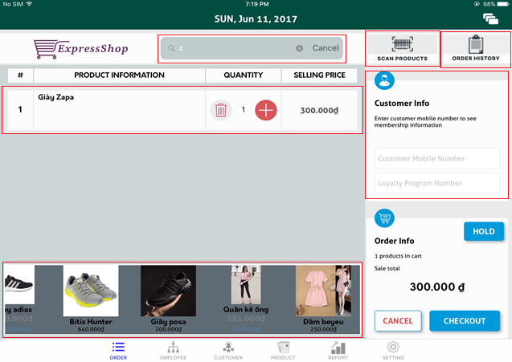
III. Bài toán về quản lý và bán hàng
Bài toán bán hàng:
Lập hóa đơn, lưu hóa đơn tạm, xem lịch sử hóa đơn, hủy hóa đơn.
Tìm kiếm sản phẩm, quét barcode, thêm sản phẩm vào hóa đơn.

Slide 15
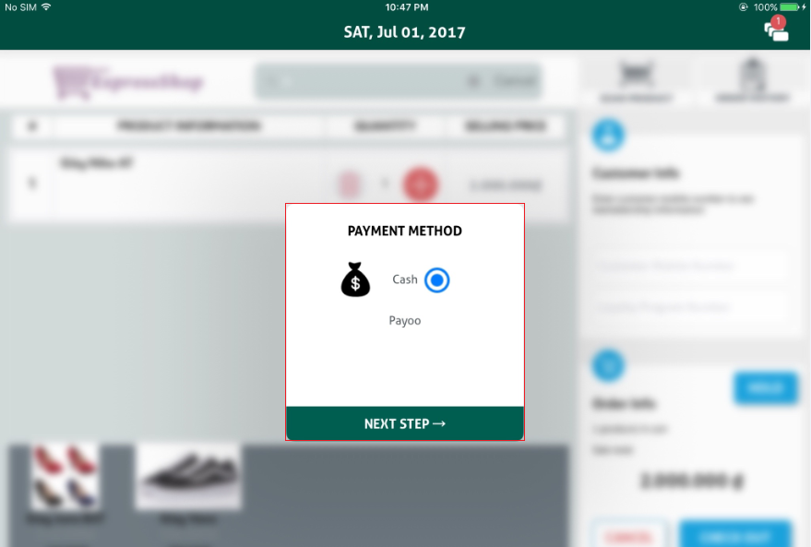
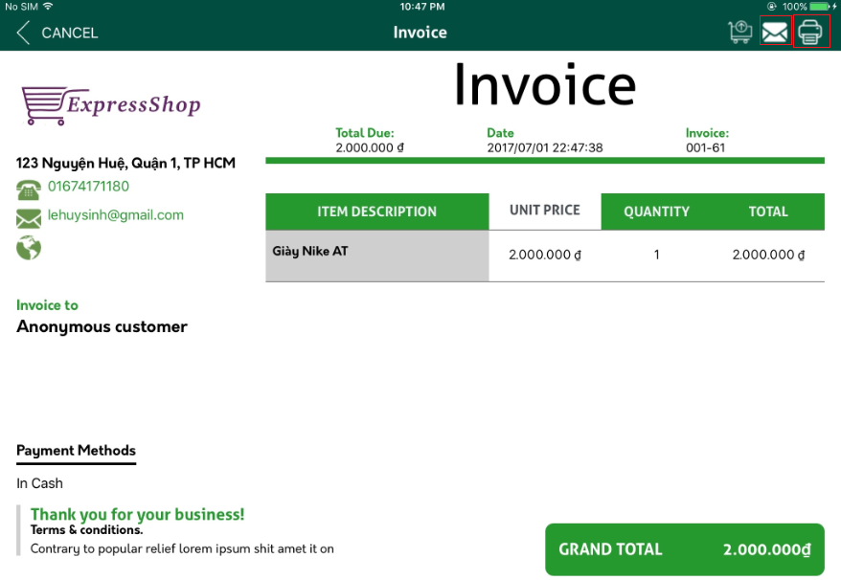
III. Bài toán về quản lý và bán hàng
Bài toán bán hàng:
Thanh toán tiền mặt hoặc thẻ.
Thêm thông tin khách hàng
In hóa đơn, gửi mail hóa đơn.

Slide 16
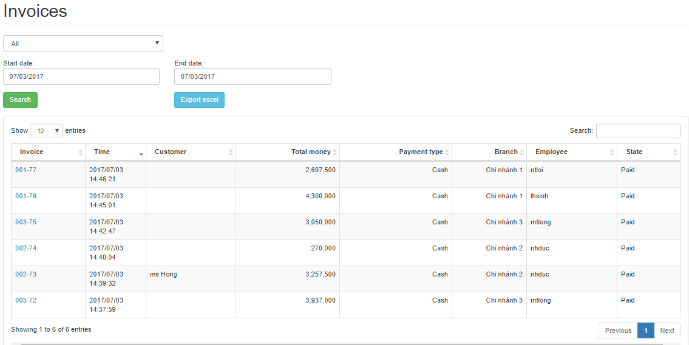
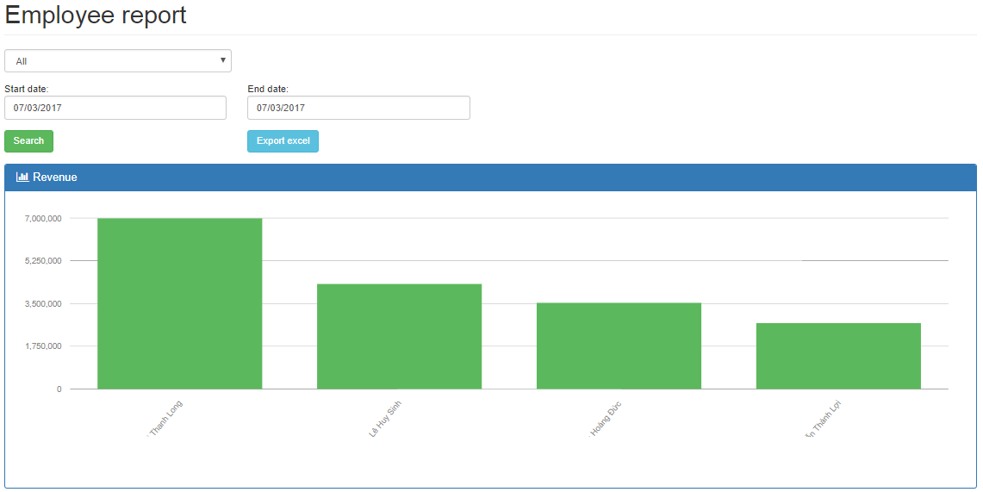
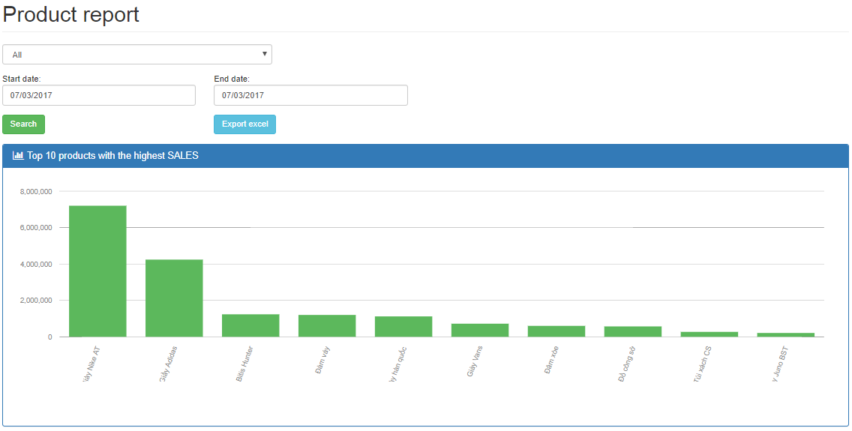
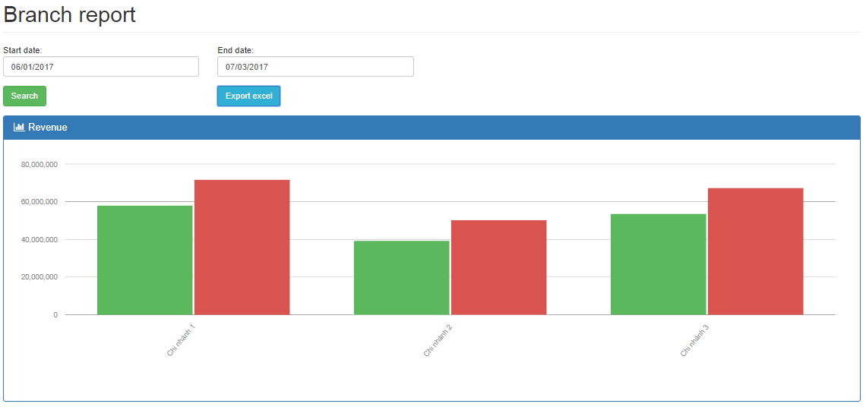
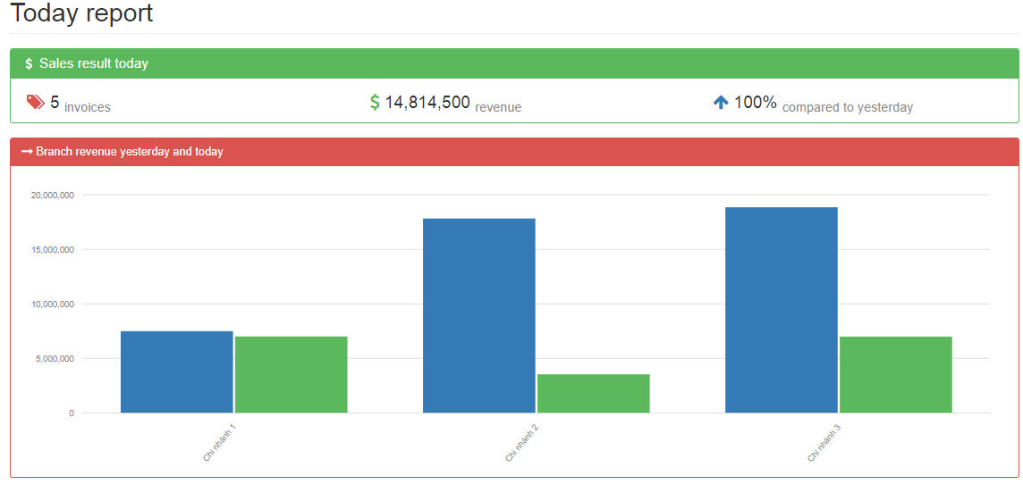
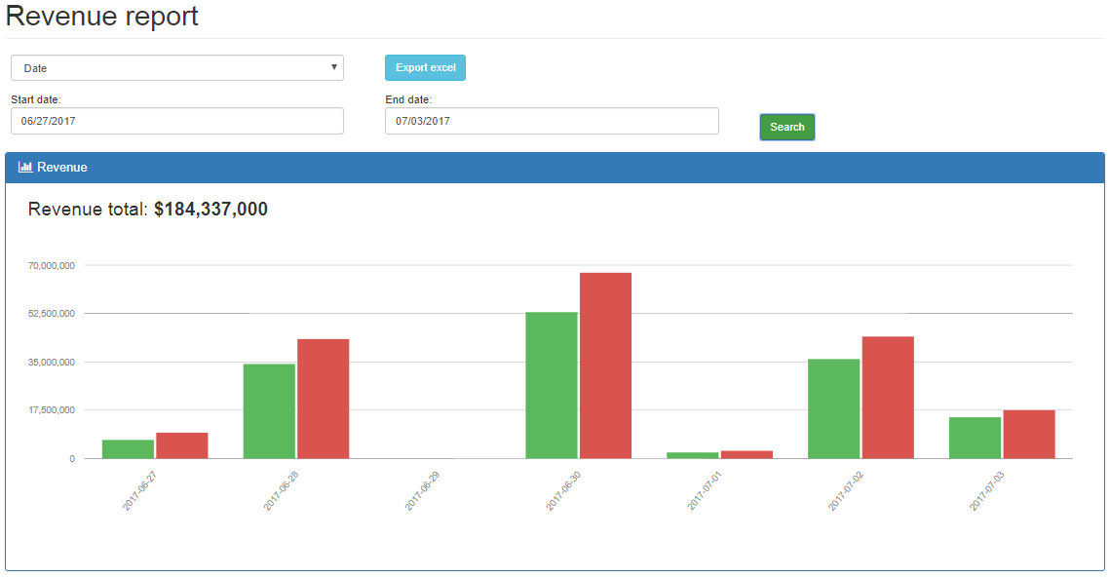
III. Bài toán về quản lý và bán hàng
Bài toán quản lý doanh thu:
Doanh thu hàng ngày.
Doanh thu chi nhánh.
Doanh thu nhân viên.
Doanh thu sản phẩm.
Quản lý hóa đơn.

Slide 17
IV. Kết quả đạt được
Các chức năng hoàn thành trên web:
Đăng ký cửa hàng, đăng nhập, đăng xuất
Báo cáo về doanh thu, chi nhánh, sản phẩm, nhân viên…
Quản lý sản phẩm về tạo mới, chỉnh sửa thông tin, xem danh sách …
Quản lý nhập hàng, từng đơn hàng hoặc nhập bằng file
Quản lý phân phối hàng tới các chi nhánh
Quản lý hóa đơn, nhân viên, loại hàng, nhà cung cấp, khách hàng…

Slide 18
IV. Kết quả đạt được
Các chức năng hoàn thành trên app:
Đăng nhập đúng cửa hàng
Tạo giỏ hàng, lưu giỏ hàng tạm thời
Xem thông tin, tìm kiếm sản phẩm, thêm vào giỏ hàng.
Giới thiệu sản phẩm liên quan cho người dùng, xem lịch sử hóa đơn
Quản lý nhân viên, khách hàng
Xem báo cáo của chi nhánh, của nhân viên

Slide 19
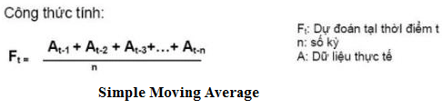
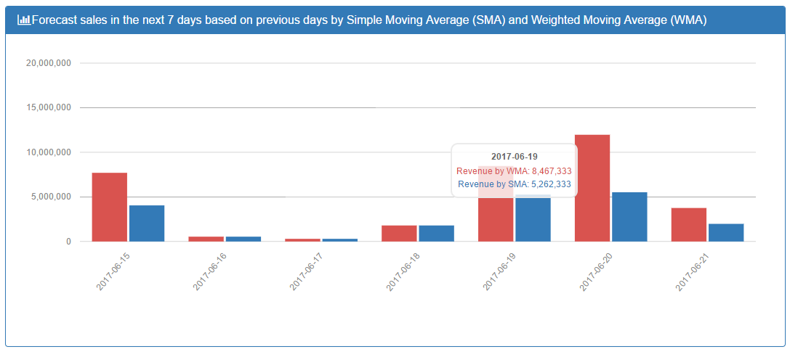
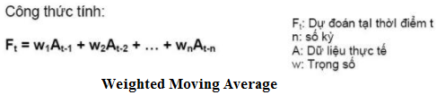
IV. Kết quả đạt được
Dự đoán doanh thu trong 7 ngày kế tiếp:
- Sử dụng phương pháp Simple Moving Average và Weighted Moving Average để dự đoán và so sánh độ chính xác phù hợp với cửa hàng.

Slide 20
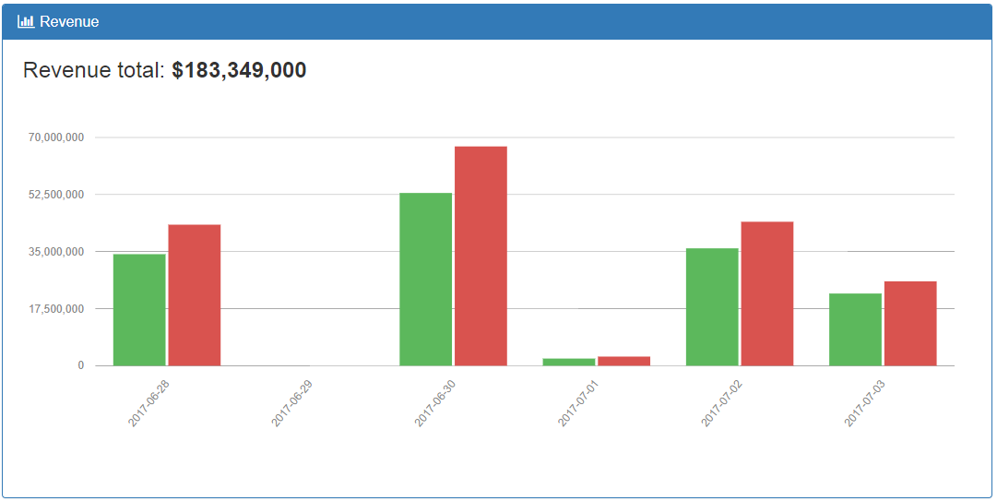
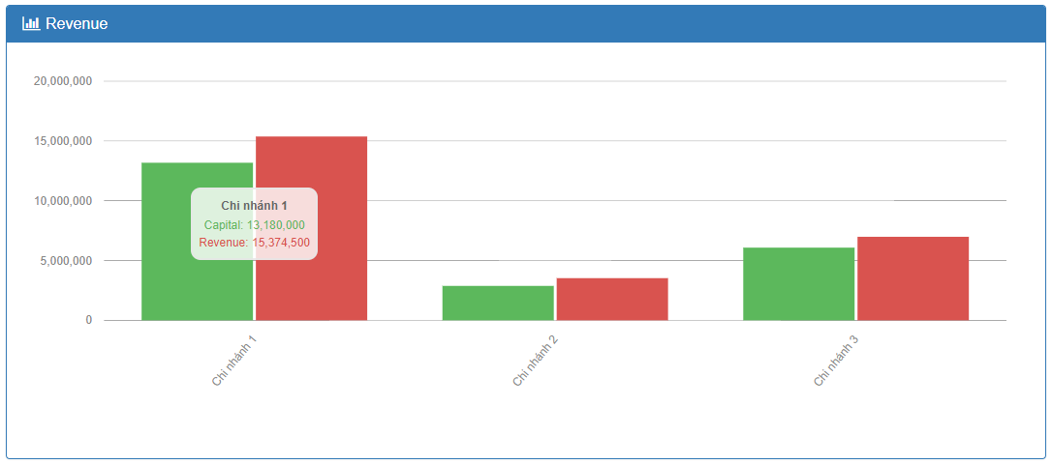
IV. Kết quả đạt được
Quản lí doanh thu cửa hàng, chi nhánh và doanh số bán của nhân viên theo ngày:
- Thống kê dữ liệu và xuất biểu đồ báo cáo cửa hàng, chi nhánh, nhân viên.

Slide 21
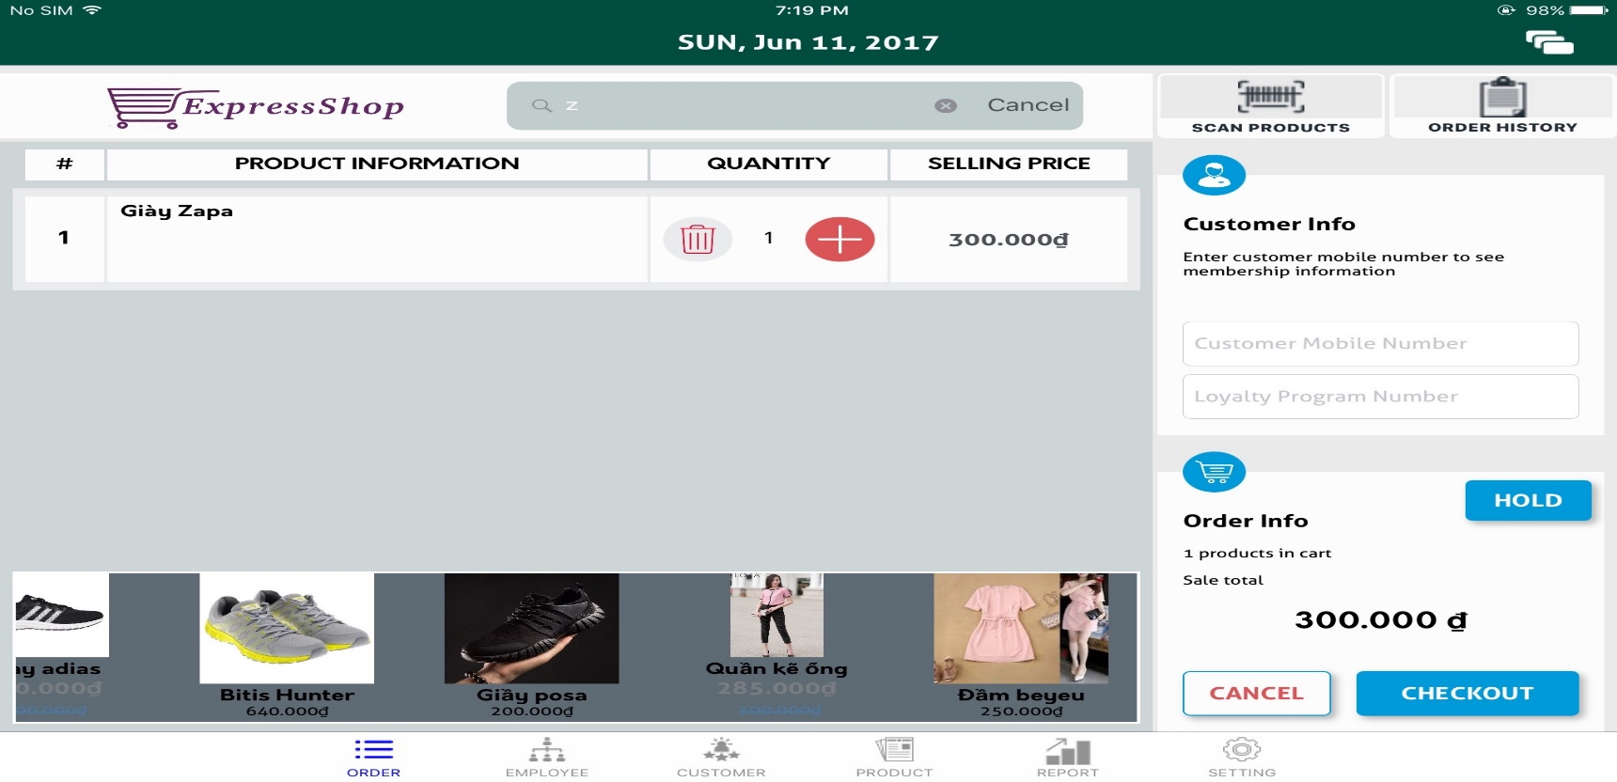
IV. Kết quả đạt được
Giới thiệu sản phẩm liên quan trong quá trình bán hàng:
- Sử dụng phương pháp K-nearest-neighbors để đưa ra những mặt hàng liên quan với những mặt hàng đang mua.

Slide 22
IV. Kết quả đạt được
Thanh toán tiền payoo:
- Liên kết với ứng dụng payoo để thanh toán qua thẻ.

Slide 23
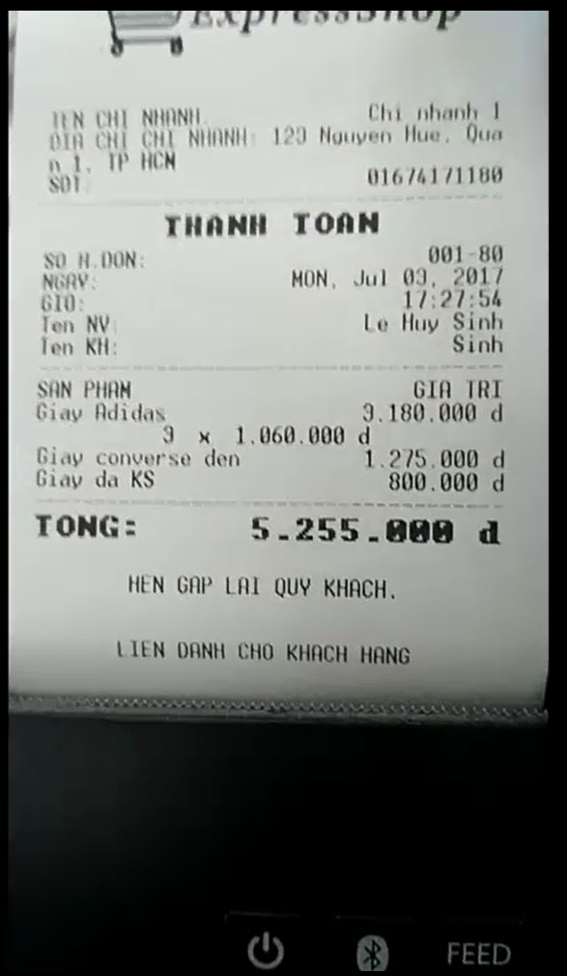
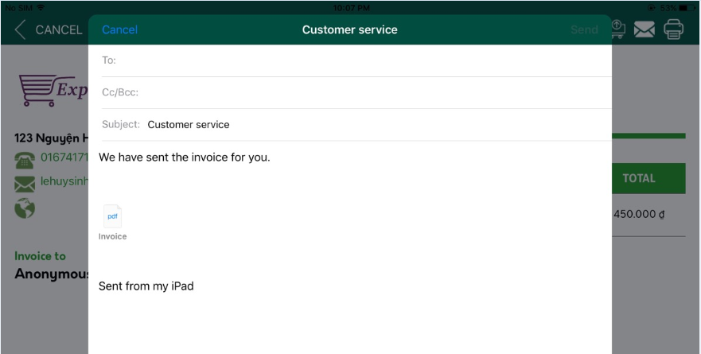
IV. Kết quả đạt được
In và gửi mail hóa đơn:
In hóa đơn bằng máy in Bluetooth và gửi mail hóa đơn nếu cần.

Slide 24
V. Đánh giá và hướng phát triển
Tổng kết
Xây dựng thành công hệ thống hỗ trợ và quản lý bán hàng trên Ipad và Web.
Nghiên cứu một số công nghệ trên nền nảng IOS và Web (Firebase).
Đưa ra một số hướng giải quyết cho bài toán lưu trữ sản phẩm với nhiều giá nhập.
Hệ thống có thể đưa vào phát triển thực tế.

Slide 25
V. Đánh giá và hướng phát triển
Hướng phát triển
Xây dựng thêm website bán hàng online để cửa hàng có thể mở rộng kinh doanh
Đưa thử nghiệm sản phẩm ra thực tế
Nghiên cứu, áp dụng các giải pháp và công nghệ để phát triển hoàn thiện hệ thống
Xây dụng hệ thống thân thiện và có thể thay đổi để phù hợp với người dung.
Hỗ trợ đa ngôn ngữ.

Slide 26
Cám ơn Thầy Cô và các bạn đã
chú ý theo dõi

Slide 27
Demo sản phẩm

